Slide 1
TRAVANJ – RUJAN 2016
Sv. Martin na Muri, 19.10.2016.

Slide 2

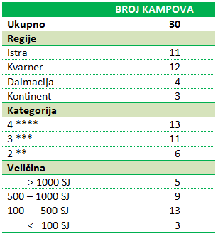
STRUKTURA UZORKA
Istra (11): Aminess Park Mareda, Aminess Sirena (Novigrad), Orsera, Zelena Laguna (Poreč), Valkanela, (Vrsar), Polari, Veštar (Rovinj), Stoja (Pula), Kažela, Medulin (Medulin), Marina (Rabac),
Kvarner (12): Selce (Selce), Njivice, Slamni, Glavotok, Krk, Pila, Bor (otok Krk), Padova III, San Marino (otok Rab), Čikat, Lopari, Rapoća (otok Lošinj),
Dalmacija (4): Kozarica (Pakoštane), Miran (Pirovac), Rožac (Trogir), Vira (Hvar),
Kontinent (3): Zagreb (Sveta Nedelja), Slapić (Duga Resa), Turist (Grabovac - Rakovica).
Tablica 1. Struktura uzorka
 | BROJ KAMPOVA
Ukupno | 30
Regije
Istra | 11
Kvarner | 12
Dalmacija | 4
Kontinent | 3
Kategorija
4 **** | 13
3 *** | 11
2 ** | 6
Veličina
> 1000 SJ | 5
500 – 1000 SJ | 9
100 – 500 SJ | 13
< 100 SJ | 3
Izvor: obrada autora
Obuhvaćeno je sveukupno 18.960 smještajnih jedinica u kampovima odnosno kapacitet od 56.880 osoba što čini 24% ukupnog smještajnog kapaciteta kampova u Hrvatskoj.

Slide 3
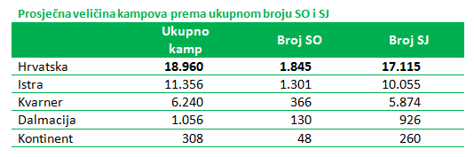
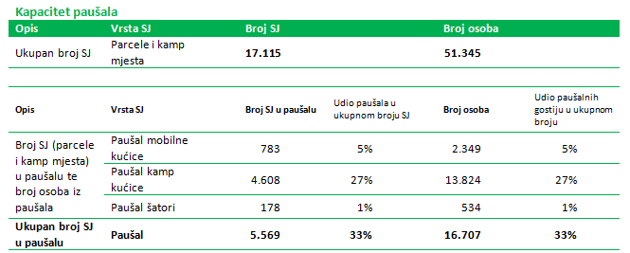
STRUKTURA UZORKA
Tablica 1. Struktura uzorka
 | BROJ KAMPOVA
Ukupno | 30
Regije
Istra | 11
Kvarner | 12
Dalmacija | 4
Kontinent | 3
Kategorija
4 **** | 13
3 *** | 11
2 ** | 6
Veličina
> 1000 SJ | 5
500 – 1000 SJ | 9
100 – 500 SJ | 13
< 100 SJ | 3
Izvor: obrada autora

Slide 4
PROSJEČNA ISKORIŠTENOST RADNOG KAPACITETA PO MJESECIMA 2016 (%)
Mjeseci | Ukupno Kamp | SO (Mobilne kućice) | SJ (Parcele i kamp mjesta)
4 | 18,57 | 21,70 | 18,21
5 | 30,62 | 30,80 | 30,53
6 | 48,10 | 56,15 | 47,50
7 | 79,28 | 84,26 | 78,77
8 | 89,50 | 90,68 | 89,16
9 | 53.98 | 71.65 | 52.14
4 – 09 / 2016 | 49.39 | 54.85 | 48.80

Slide 5
90%

Slide 6
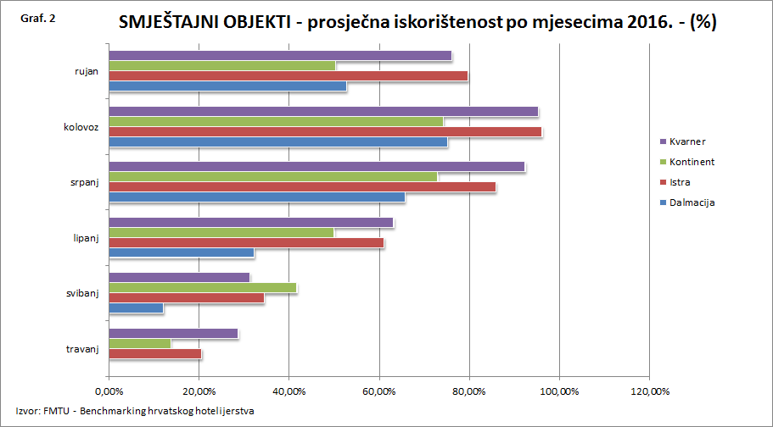
95%
74%
96%

Slide 7
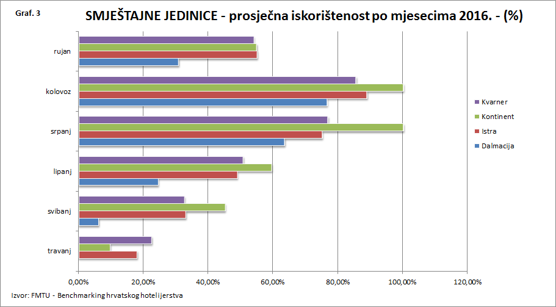
89%

Slide 8
PROSJEČNA CIJENA SMJEŠTAJA PO MJESECIMA (kn)
Mjeseci | Ukupno Kamp | SO (Mobilne kućice) | SJ (Parcele i kamp mjesta)
4 | 198,52 | 307,12 | 178,29
5 | 212,22 | 402,78 | 190,71
6 | 225,48 | 542,95 | 180,32
7 | 321,69 | 909,56 | 243,80
8 | 320,96 | 920,21 | 246,53
9 | 194,11 | 474,90 | 151,65
4 – 09 / 2016 | 255,24 | 577,51 | 237,16

Slide 9
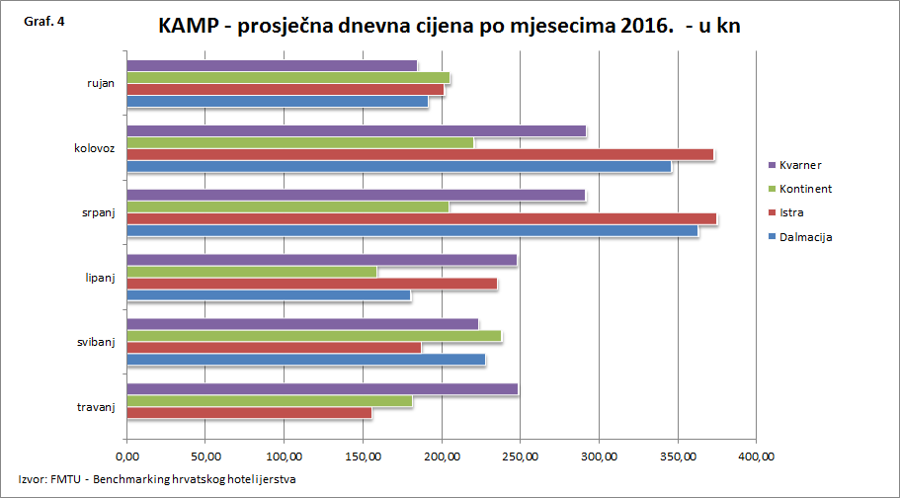
373

Slide 10
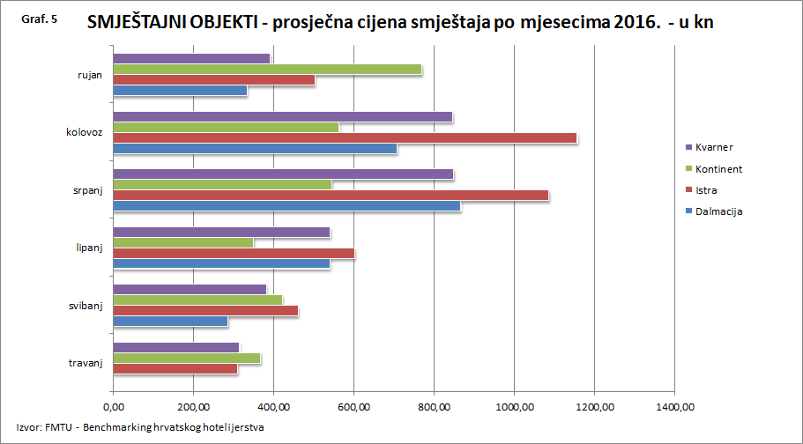
1157

Slide 11
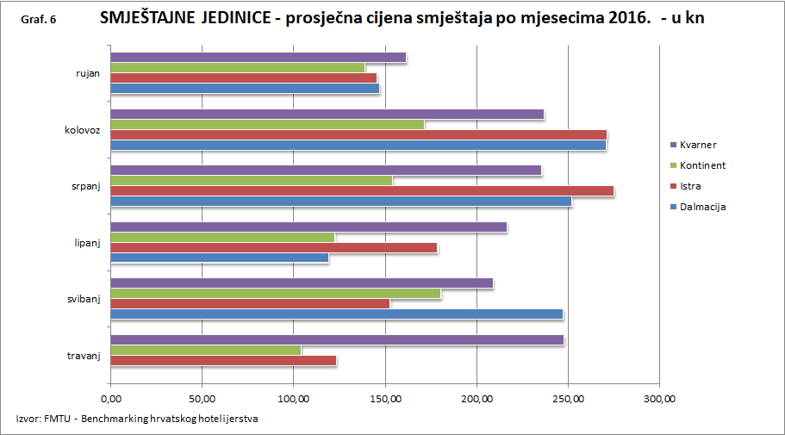
271
270

Slide 12
PRIHOD PO RASPOLOŽIVOJ SMJEŠTAJNOJ JEDINICI / SMJEŠTAJNOM OBJEKTU (kn) - RevPAR
Mjeseci | Ukupno Kamp | SO (Mobilne kućice) | SJ (Parcele i kamp mjesta)
4 | 26,64 | 64,20 | 22,54
5 | 52,09 | 132,38 | 42,46
6 | 101,66 | 303,54 | 78,40
7 | 246,05 | 768,78 | 185,11
8 | 280,75 | 847,47 | 214,72
9 | 102,18 | 327,64 | 76,82
4 – 09 / 2016 | 123,62 | 373,86 | 94,79

Slide 14
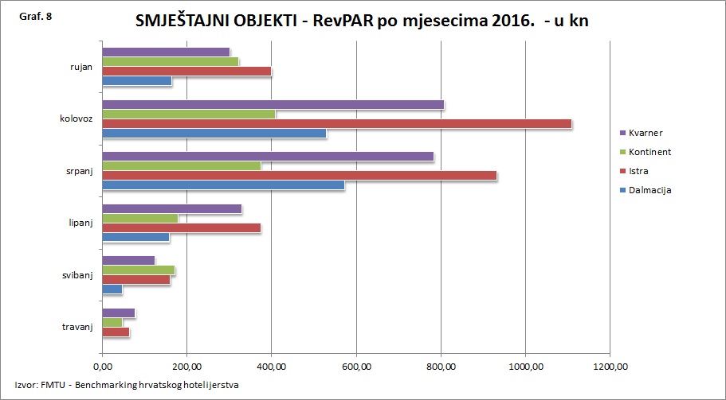
1109

Slide 15
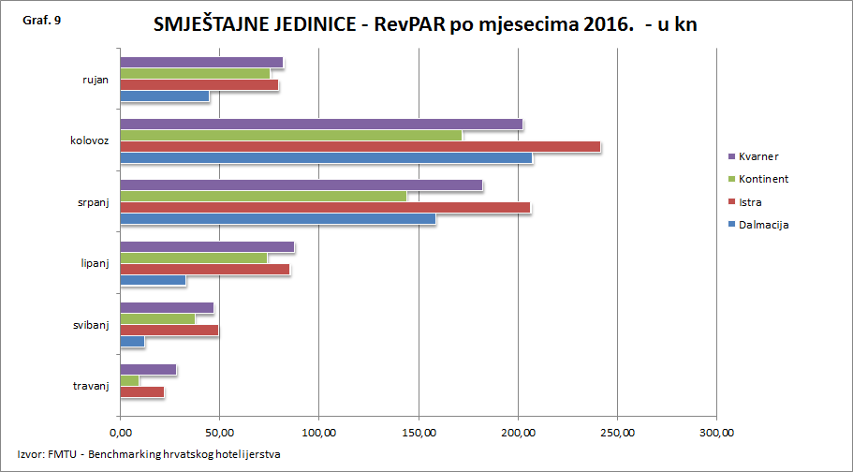
172
241

Slide 16
PRIHOD PO NOĆENJU (kn)
Mjeseci | Ukupno Kamp | SO (Mobilne kućice) | SJ (Parcele i kamp mjesta)
4 | 134,09 | 120,42 | 147,90
5 | 107,33 | 142,77 | 98,63
6 | 102,47 | 186,27 | 88,59
7 | 111,95 | 261,93 | 86,99
8 | 111,22 | 266,08 | 86,69
9 | 96,39 | 171,66 | 79,55
4 – 09 / 2016 | 122,21 | 192,43 | 118,96

Slide 18
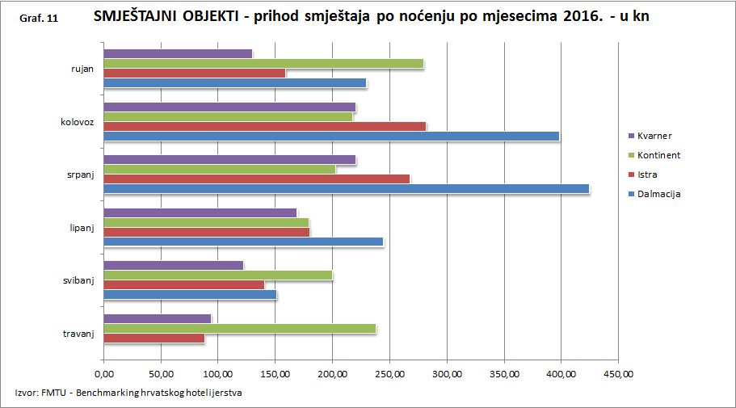

Slide 19
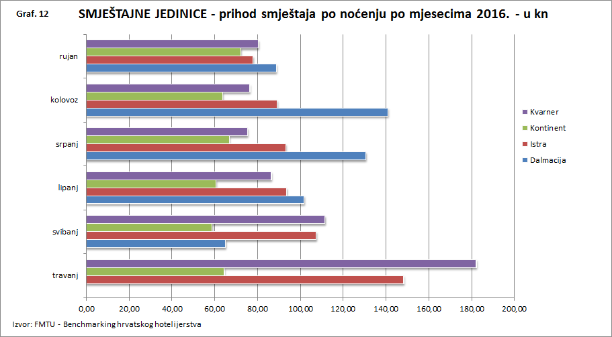

Slide 20
FVZ PO MJESECIMA
Mjeseci | Ukupno Kamp | SO (Mobilne kućice) | SJ (Parcele i kamp mjesta)
4 | 1,62 | 3,11 | 1,36
5 | 2,16 | 3,15 | 2,10
6 | 2,33 | 3,15 | 2,21
7 | 3,01 | 3,61 | 2,93
8 | 3,03 | 3,58 | 2,96
9 | 2,09 | 2,90 | 1,97
4 – 09 / 2016 | 2,34 | 3,20 | 2,22

Slide 22
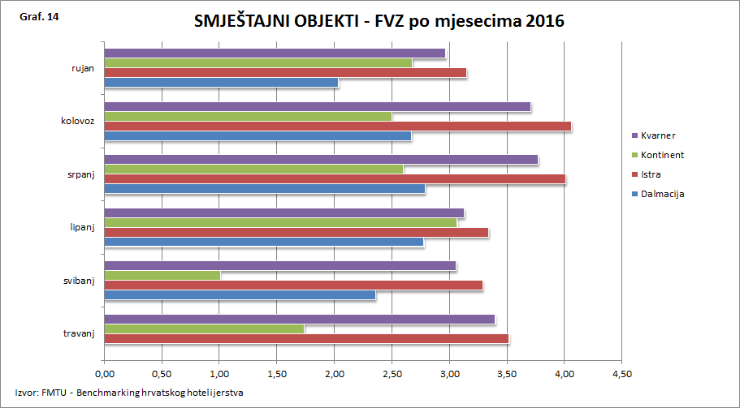

Slide 23
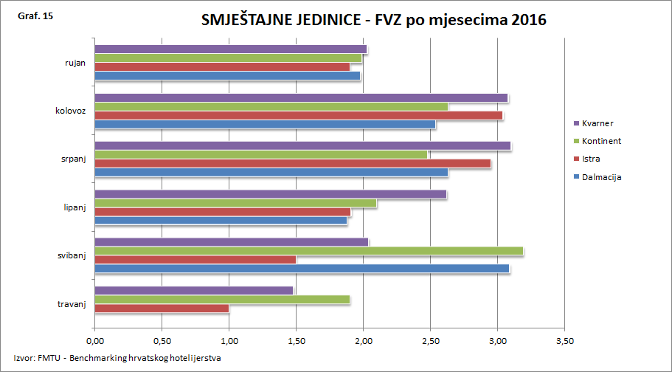

Slide 24
PROSJEČNA DUŽINA BORAVKA PO MJESECIMA (u danima)
Mjeseci | Ukupno Kamp | SO (Mobilne kućice) | SJ (Parcele i kamp mjesta)
4 | 3,14 | 3,08 | 3,13
5 | 4,53 | 4,92 | 4,46
6 | 5,38 | 5,30 | 5,41
7 | 6,16 | 6,40 | 6,19
8 | 6,82 | 7,44 | 6,80
9 | 5,96 | 6,63 | 5,90
4 – 09 / 2016 | 5,30 | 5,42 | 5,32

Slide 26
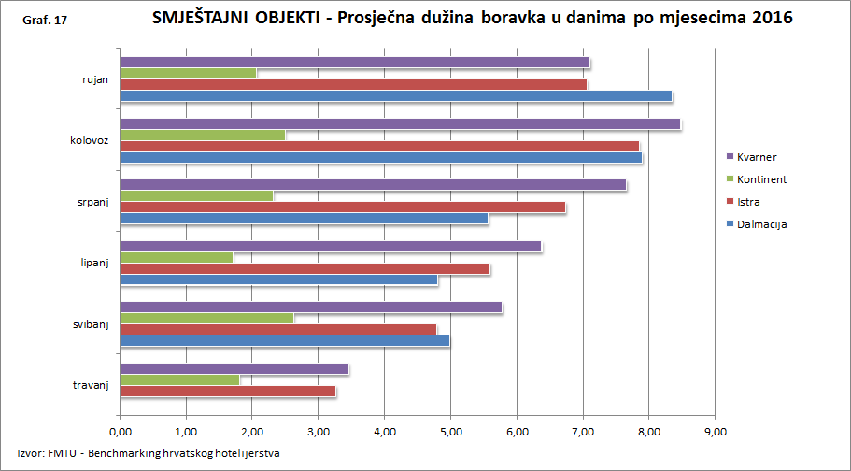

Slide 27
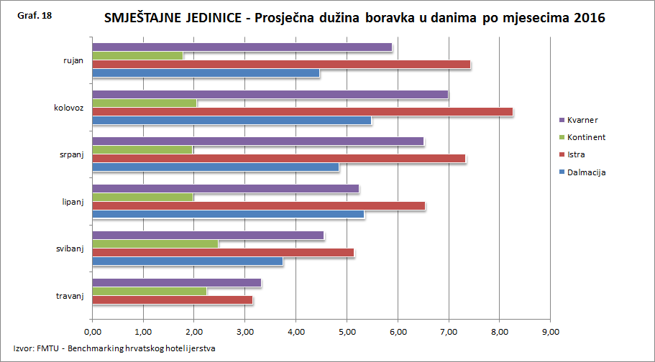

Slide 28
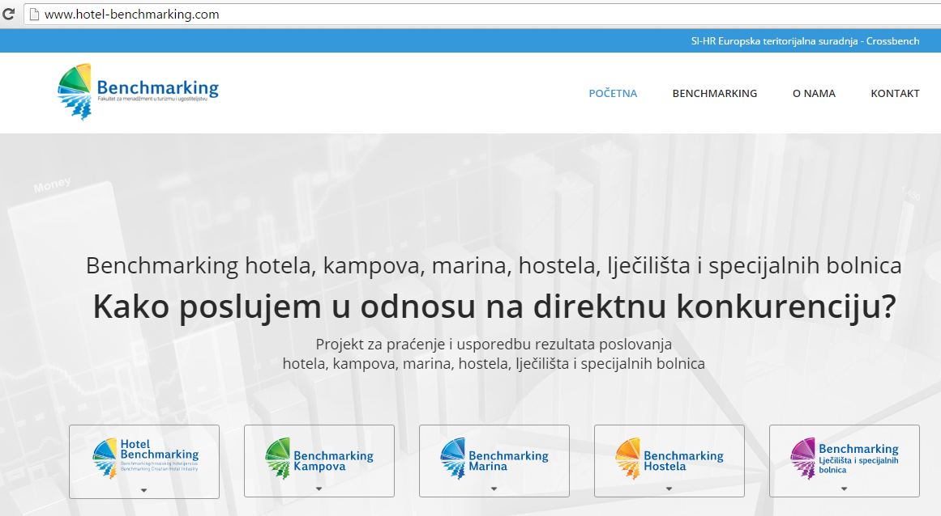
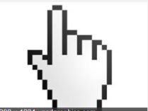
PRIKLJUČITE SE PROJEKTU

Slide 29
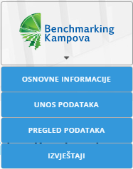

Klikom na Benchmarking Kampova otvaraju se preglednici:

Slide 30
MJESEC |  | UZORAK | STUPANJ ISKORIŠTENJA RADNOG KAPACITETA (%) |  | PROSJEČNA CIJENA SMJEŠTAJA (ADR) - kn |  | PRIHOD PO RASPOLOŽIVOJ JEDINICI (RevPAR) - kn |  | PRIHOD PO NOĆENJU - kn |  | FAKTOR DVOSTRUKE ZAUZETOSTI |  | DUŽINA BORAVKA (dani)
 |  |  | vlastita vrijed. | prosjek | vlastita vrijed. | prosjek | vlastita vrijed. | prosjek | vlastita vrijed. | prosjek | vlastita vrijed. | prosjek | vlastita vrijed. | prosjek
04/16 |  | 3
KAMP
SO
SJ
5/16 |  | 3
KAMP
SO
SJ
6/16 |  | 4
KAMP
SO
SJ
7/16 |  | 4
KAMP
SO
SJ
8/16 |  | 3
KAMP
SO
SJ
9/16 |  | 3
KAMP
SO
SJ
10/16 |  | 3
KAMP
SO
SJ
4 – 10/16 |  | 3
KAMP
SO
SJ

Slide 31


